Slide 1
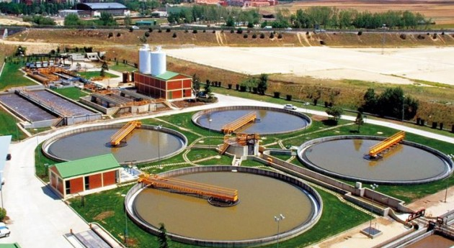

Noemí Gutiérrez Carmona
Metodología de Física y Química
AGUAS RESIDUALES - EDAR
Notes:
https://www.youtube.com/watch?v=88TZHmQ4BVI
https://www.youtube.com/watch?v=Hi2ilunFSWc

Slide 2
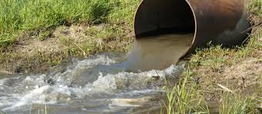
¿QUÉ SON?
AGUAS RESIDUALES
¿POR QUÉ SE TRATAN?
¿CÓMO SE
DEPURAN?
¿CÓMO ESTÁ LA SITUACIÓN EN ESPAÑA?

Slide 3
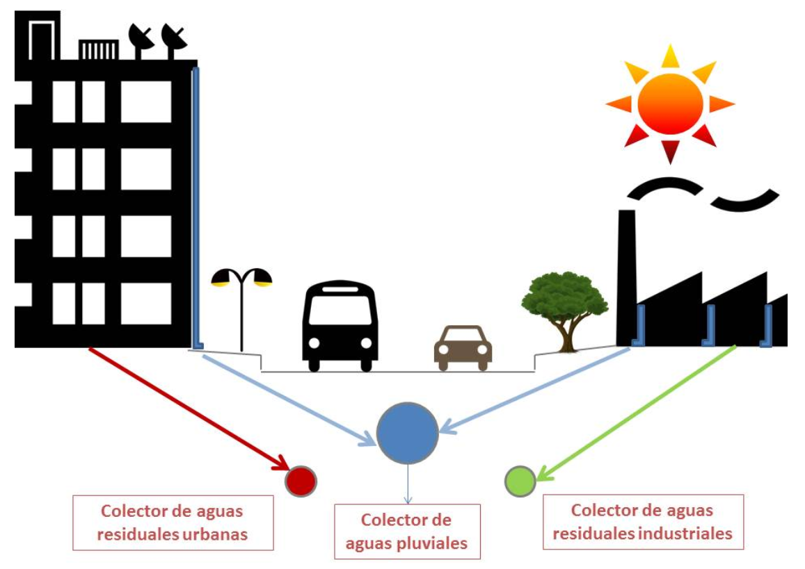
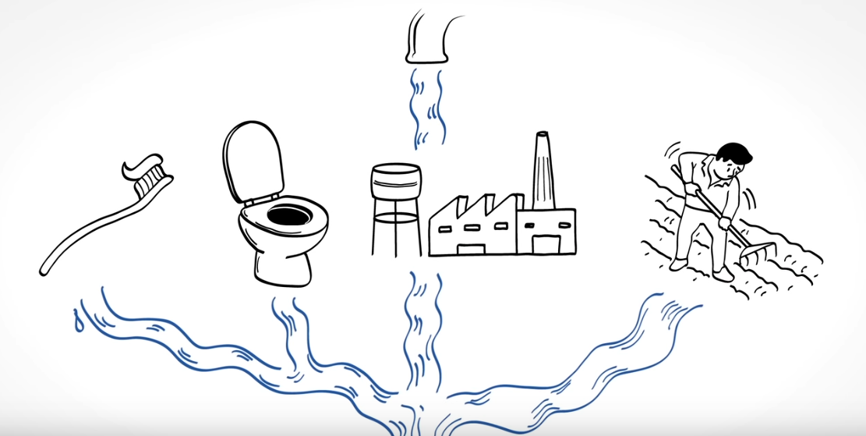
¿QUÉ SON?
Colector de aguas residuales urbanas
Colector de aguas pluviales
Colector de aguas residuales industriales

Slide 4
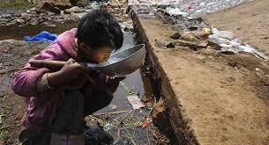
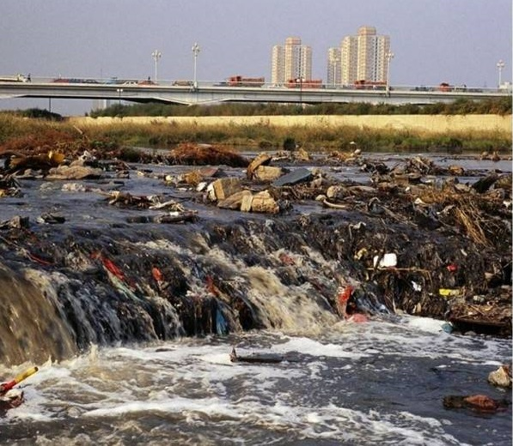
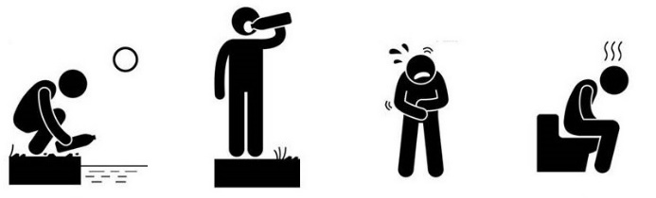
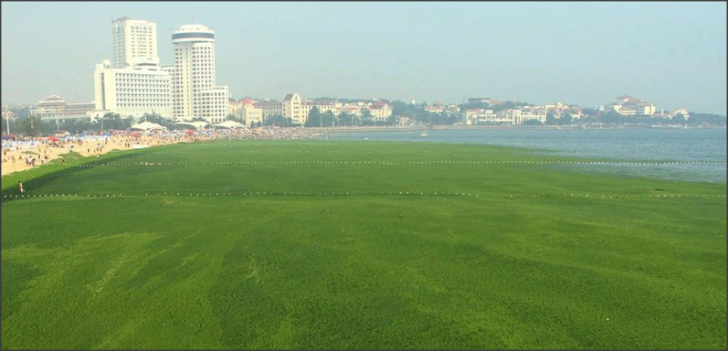
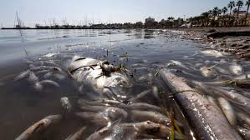
¿POR QUÉ SE TRATAN?
Notes:
BASICAMENTE:
-NO CONTAMINAR
REUTILIZAR
El mundo está comenzando a nadar en basura, literalmente; por lo que el vertimiento de sustancias antropogénicas de agua no tratada o subtratada se ha convertido en la causante de muchas enfermedades y problemas de salud. No solamente es un problema para los seres humanos, también lo es para los animales y plantas.
La cantidad de peces que se están muriendo es estremecedora; y muchos de ellos se comercializan con altos grados de plomo. Se estima que las aguas residuales poseen nitrógeno, fósforo, patógenos, aceites, grasas, metales pesados y productos químicos altamente tóxicos.
Además de ser una amenaza para la salud son una gran preocupación para el equilibrio de la naturaleza; pues las sustancias químicas generan disminución del oxígeno en las fuentes de agua naturales por lo que se afecta la vida acuática.
EUTROFIZACIÓN:
El exceso de nutrientes en las aguas, tanto de mares como de ríos es un grave problema para la vida acuática, ya que acaba con la vida de peces y moluscos. En este artículo vamos a hablar de este problema denominado eutrofización, que afecta tanto al mar como a ríos y lagos, pero que en el blog Mar Sostenible, nos vamos a ceñir a la marina.
La eutrofización se produce cuando hay un exceso de nutrientes en las aguas, afectando seriamente al ecosistema marino, y puede producirse de forma natural, como por ejemplo las conocidas mareas rojas o puede ser ocasionada por la actividad humana.
La eutrofización cambia las características del medio natural, reduciendo la biodiversidad, ya que las especies propias del ecosistema se ven desplazadas por otras especies que se aprovechan del cambio de las condiciones del mismo, lo que además de alterar el ecosistema, genera cuantiosas pérdidas económicas en las pesquerías próximas a la costa.
El aporte de nutrientes, que puede ser accidental o continuo, procedente de diversas actividades humanas, como son agricultura, vertidos de plantas de tratamiento de aguas residuales…, lo que provoca un crecimiento enorme de algas, que son fotosintéticas, y que le dan al agua ese color verdoso que ya hemos visto en muchas ocasiones. Estas algas no permiten el paso de la luz solar a las profundidades que antes del crecimiento exponencial de estas algas alcanzaba.
Consiguientemente la vegetación a la que no le llega la luz solar muere, y se precipita al fondo, donde es descompuesta por bacterias que consumen oxígeno imprescidible para la vida de los peces, crustáceos, moluscos…, con lo que éstos también mueren o se van de la zona afectada. También aparecen especies que precisan menos oxígeno para vivir, con lo cual se altera el ecosistema inicial.

Slide 5
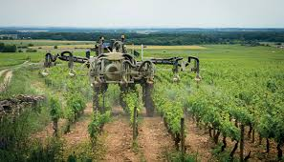
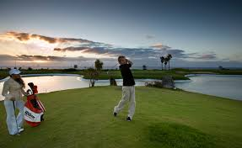
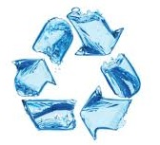

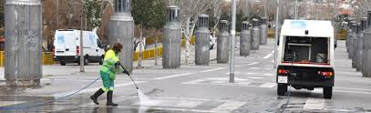
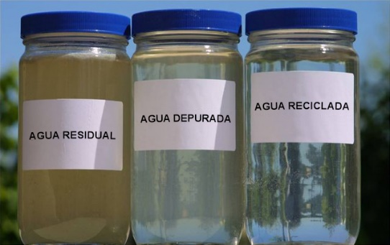
¿POR QUÉ SE TRATAN?
Notes:
BASICAMENTE:
-NO CONTAMINAR
REUTILIZAR
El mundo está comenzando a nadar en basura, literalmente; por lo que el vertimiento de sustancias antropogénicas de agua no tratada o subtratada se ha convertido en la causante de muchas enfermedades y problemas de salud. No solamente es un problema para los seres humanos, también lo es para los animales y plantas.
La cantidad de peces que se están muriendo es estremecedora; y muchos de ellos se comercializan con altos grados de plomo. Se estima que las aguas residuales poseen nitrógeno, fósforo, patógenos, aceites, grasas, metales pesados y productos químicos altamente tóxicos.
Además de ser una amenaza para la salud son una gran preocupación para el equilibrio de la naturaleza; pues las sustancias químicas generan disminución del oxígeno en las fuentes de agua naturales por lo que se afecta la vida acuática.
EUTROFIZACIÓN:
El exceso de nutrientes en las aguas, tanto de mares como de ríos es un grave problema para la vida acuática, ya que acaba con la vida de peces y moluscos. En este artículo vamos a hablar de este problema denominado eutrofización, que afecta tanto al mar como a ríos y lagos, pero que en el blog Mar Sostenible, nos vamos a ceñir a la marina.
La eutrofización se produce cuando hay un exceso de nutrientes en las aguas, afectando seriamente al ecosistema marino, y puede producirse de forma natural, como por ejemplo las conocidas mareas rojas o puede ser ocasionada por la actividad humana.
La eutrofización cambia las características del medio natural, reduciendo la biodiversidad, ya que las especies propias del ecosistema se ven desplazadas por otras especies que se aprovechan del cambio de las condiciones del mismo, lo que además de alterar el ecosistema, genera cuantiosas pérdidas económicas en las pesquerías próximas a la costa.
El aporte de nutrientes, que puede ser accidental o continuo, procedente de diversas actividades humanas, como son agricultura, vertidos de plantas de tratamiento de aguas residuales…, lo que provoca un crecimiento enorme de algas, que son fotosintéticas, y que le dan al agua ese color verdoso que ya hemos visto en muchas ocasiones. Estas algas no permiten el paso de la luz solar a las profundidades que antes del crecimiento exponencial de estas algas alcanzaba.
Consiguientemente la vegetación a la que no le llega la luz solar muere, y se precipita al fondo, donde es descompuesta por bacterias que consumen oxígeno imprescidible para la vida de los peces, crustáceos, moluscos…, con lo que éstos también mueren o se van de la zona afectada. También aparecen especies que precisan menos oxígeno para vivir, con lo cual se altera el ecosistema inicial.

Slide 6
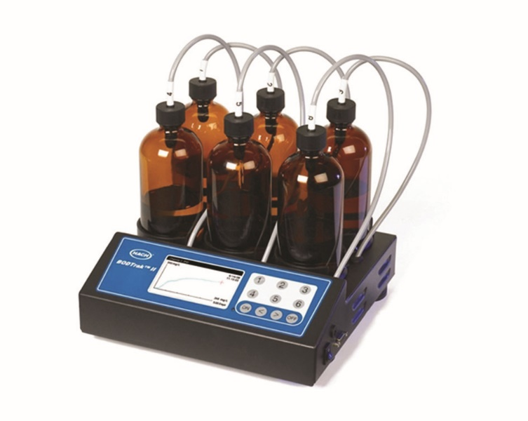
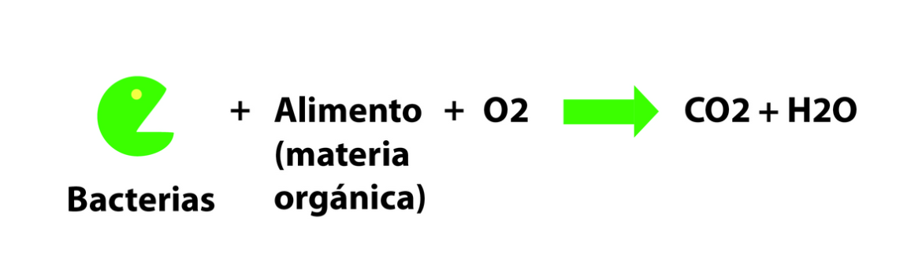
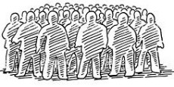

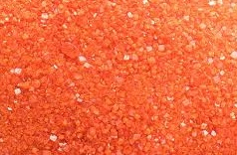
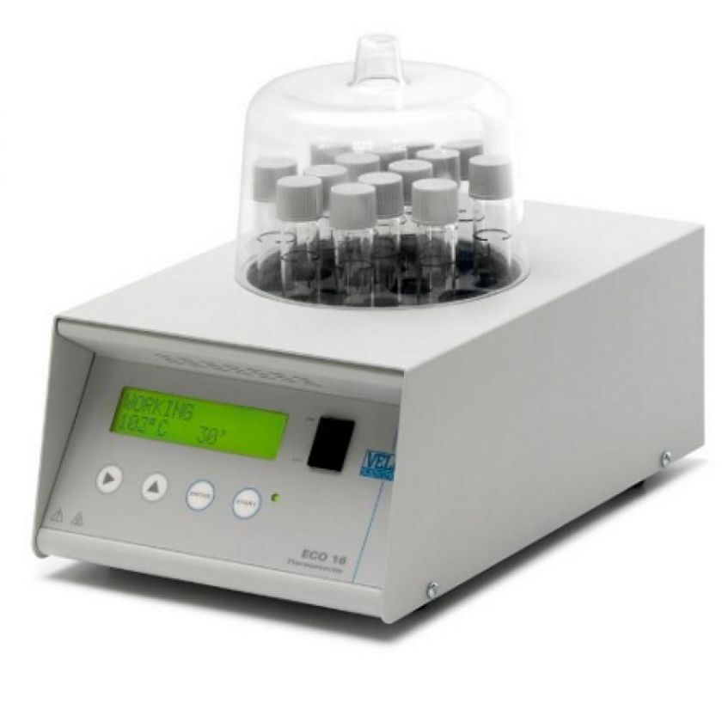
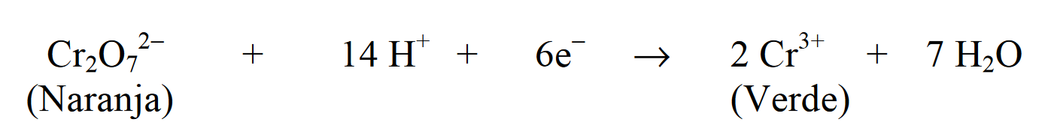
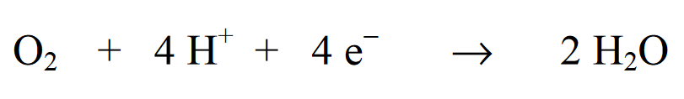

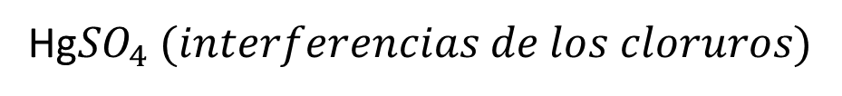

¿CÓMO SE
DEPURAN?
PARÁMETROS CARACTERÍSTICOS
DBO
DBO5
DBO/DQO > 0,5
DQO
DBO/DQO < 0,2
$$K_{2}{Cr}_{2}O_{7}$$
$${Ag}_{2}{SO}_{4} (catalizador)$$
Hg${SO}_{4} (interferencias de los cloruros)$
Notes:
¿QUÉ ES LA DQO (DEMANDA QUÍMICA DE OXÍGENO)?
La DQO es “la cantidad de oxígeno necesario para oxidar la materia orgánica por medios químicos y convertirla en dióxido de carbono y agua”.
La DQO se utiliza para medir el grado de contaminación y se expresa en miligramos de oxígeno diatómico por litro (mgO2/l).
Cuanto mayor es la DQO más contaminante es la muestra.
Las concentraciones de DQO en las aguas residuales industriales pueden tener unos valores entre 50 y 2000 mgO2/l, aunque es frecuente, según el tipo de industria, valores de 5000, 1000 e incluso más altos.
¿QUE ES LA DBO (DEMANDA BIOLÓGICA DE OXÍGENO)?
La D.B.O. es “la cantidad de oxígeno que los microorganismos, especialmente bacterias (aeróbias o anaerobias facultativas: Pseudomonas, Escherichia, Aerobacter, Bacillus), hongos y plancton, consumen durante la degradación de las sustancias orgánicas contenidas en la muestra”.
La DBO se utiliza para medir el grado de contaminación y se expresa en miligramos de oxígeno diatómico por litro (mgO2/l). Como el proceso de descomposición varía según la temperatura, este análisis se realiza en forma estándar durante cinco días a 20 ºC; esto se indica como D.B.O5.
El valor de la D. Q. O. siempre será superior al de la D. B. O. debido a que muchas sustancias orgánicas pueden oxidarse químicamente pero no biológicamente.
La diferencia es que los gramos o miligramos de oxígeno se refieren, en el caso de la D. B. O., a los requeridos por la degradación biológica de la materia orgánica; mientras que en el caso de la D. Q. O. representan los necesarios para la degradación química de la materia orgánica
La relación entre la DBO5 y la DQO nos da una idea del nivel de contaminación de las aguas. (DBO5/DQO)
Si la relación (DBO5/DQO)<0,2 entonces hablamos de unos vertidos de naturaleza industrial, poco biodegradables y son convenientes los tratamientos físico-químicos.
Si la relación (DBO5/DQO)>0,5 entonces hablamos de unos vertidos de naturaleza urbana, o clasificables como urbanos y tanto más biodegradables, conforme esa relación sea mayor. Estas aguas residuales, puede ser tratadas mediante tratamientos biológicos.
Composición del agua residual importante para el diseño
Este es el primer elemento que se debe tomar en cuenta y es clave para el diseño de plantas de tratamiento de aguas residuales. Esto sea que el agua residual provenga del uso humano, industrial o agrícola. En cada caso será diferente la composición del agua, lo que implica distintos modelos de tratamiento y operación de la planta.
Es importante tomar en cuenta la presencia de desechos orgánicos, elementos domésticos como material sólido y jabones. También, las sustancias presentes que pueden imposibilitar el desarrollo de bacterias para un tratamiento biológico. Estas podrían ser productos químicos, pesticidas o venenos.
Procesos tecnológicos
Lo que determina el sistema que será usado es la composición del agua residual. El agua, para la mayoría de las plantas, tendrá desechos humanos de las ciudades, por lo que será fundamental el tratamiento biológico con sistema anaeróbico. También, se debe tomar en cuenta el grado de descontaminación que se quiere lograr con los procesos.
Esto dependerá de los usos que se dará al producto final. Si el agua va a ser destinada para uso agrícola, no son necesarios mayores niveles de purificación, más bien puede ser favorable la presencia de componentes orgánicos.
Además, es fundamental que se consideren los siguientes puntos en el diseño de plantas tratadoras de agua residual

Slide 7

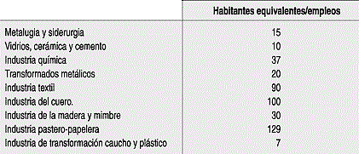
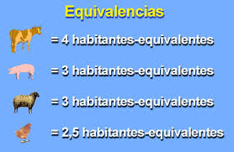
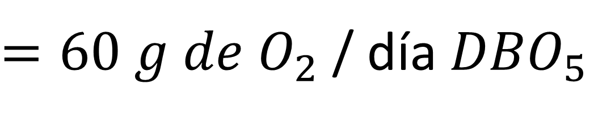
¿CÓMO SE
DEPURAN?
PARÁMETROS CARACTERÍSTICOS
${=60 g de O}_{2}$ / día ${DBO}_{5}$
Notes:
Composición del agua residual importante para el diseño
Este es el primer elemento que se debe tomar en cuenta y es clave para el diseño de plantas de tratamiento de aguas residuales. Esto sea que el agua residual provenga del uso humano, industrial o agrícola. En cada caso será diferente la composición del agua, lo que implica distintos modelos de tratamiento y operación de la planta.
Es importante tomar en cuenta la presencia de desechos orgánicos, elementos domésticos como material sólido y jabones. También, las sustancias presentes que pueden imposibilitar el desarrollo de bacterias para un tratamiento biológico. Estas podrían ser productos químicos, pesticidas o venenos.
Procesos tecnológicos
Lo que determina el sistema que será usado es la composición del agua residual. El agua, para la mayoría de las plantas, tendrá desechos humanos de las ciudades, por lo que será fundamental el tratamiento biológico con sistema anaeróbico. También, se debe tomar en cuenta el grado de descontaminación que se quiere lograr con los procesos.
Esto dependerá de los usos que se dará al producto final. Si el agua va a ser destinada para uso agrícola, no son necesarios mayores niveles de purificación, más bien puede ser favorable la presencia de componentes orgánicos.
Además, es fundamental que se consideren los siguientes puntos en el diseño de plantas tratadoras de agua residual

Slide 8
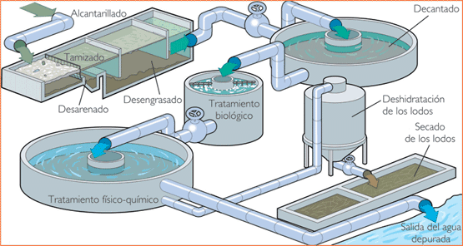
¿ CÓMO SE
DEPURAN ?
PRETRATAMIENTO
T.PRIMARIO
EDAR
ESTACIÓN DEPURADORA DE AGUAS RESIDUALES
T.SECUNDARIO
T.TERCIARIO
Notes:
Es una instalación que cuenta con sistemas diseñados especialmente para retirar los contaminantes que son vertidos en el agua. Esto con el objetivo de hacer que el agua no represente un riesgo a la salud o al medio ambiente al ser incorporada a un cuerpo lacustre natural (mares, lagos o ríos). Asimismo, ser rehusada en otras actividades de la vida cotidiana con la excepción del consumo humano, es decir, no para ser ingerida o para aseo personal.
Estas plantas trabajan las aguas negras o residuales de fábricas, empresas, bodegas e incluso grandes comunidades. Llevan a cabo procesos físicos, químicos y biológicos. Estos permiten la eliminación de los distintos agentes contaminantes que están presentes en el agua que es usada y desechada por las personas.
El óptimo funcionamiento de la planta de tratamiento en cada una de sus etapas, es fundamental para que el resultado final cumpla con los requerimientos puntualizados a nivel ambiental. El nivel de descontaminación del agua depende de la calidad en los métodos que se realicen en la planta. No olvidando que el objetivo principal del procedimiento es suministrar agua depurada a los afluentes naturales.

Slide 9
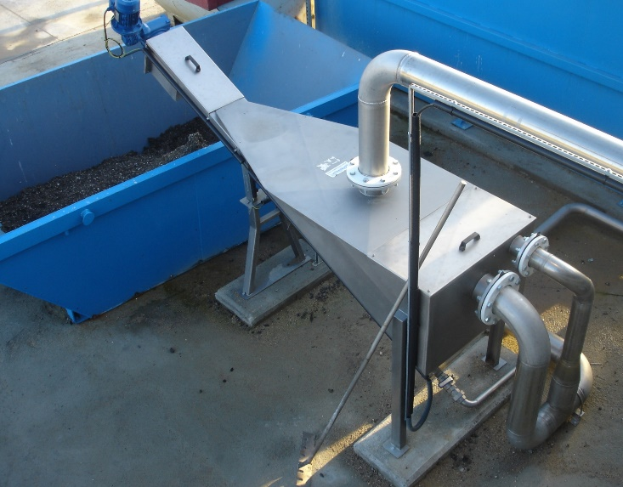
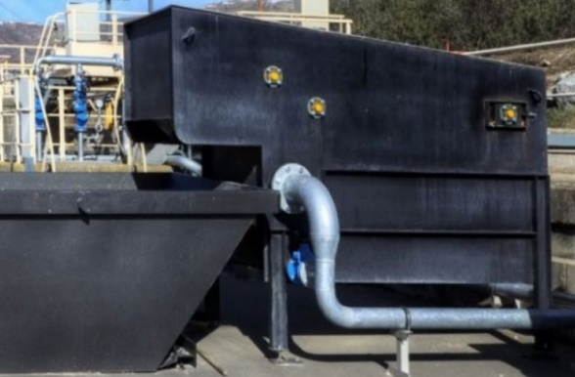
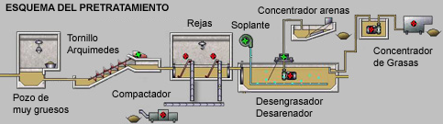
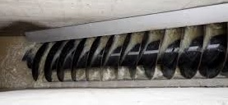
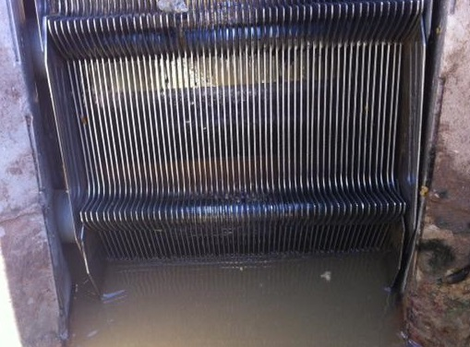
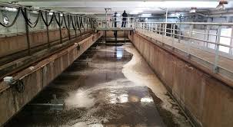
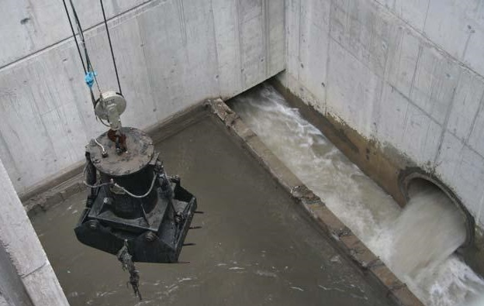
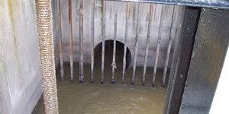
¿ CÓMO SE
DEPURAN ?
EDAR
PRETRATAMIENTO
ENREJADO+DESARENADOR
Notes:
La mala costumbre
La práctica de arrojar toallitas húmedas y otros productos de desecho como: bastoncillos, preservativos, tiritas, compresas, etc., al WC genera problemas técnicos, económicos y medioambientales.
Separación de grandes sólidos (pozo de gruesos)
Desbaste. Los objetivos en este paso son:
Proteger a la E.D.A.R. de la posible llegada intempestiva de grandes objetos capaces de provocar obstrucciones en las distintas unidades de la instalación.
Separar y evacuar fácilmente las materias voluminosas arrastradas por el agua, que podrían disminuir la eficacia de los tratamientos posteriores.
Esta operación consiste en hacer pasar el agua residual a través de una reja. De esta forma, el desbaste se clasifica según la separación entre los barrotes de la reja en:
Desbaste fino: con separación libre entre barrotes de 10-25 mm.
Desbaste grueso: con separación libre entre barrotes de 50-100 mm.
Tamizado
Consiste en una filtración sobre soporte delgado, y sus objetivos son los mismos que se pretenden con el desbaste, es decir, la eliminación de materia que por su tamaño pueda interferir en los tratamientos posteriores. Según las dimensiones de los orificios de paso del tamiz, se
Desarenado
El objetivo de esta operación es eliminar todas aquellas partículas de granulometría superior a 200 micras, con el fin de evitar que se produzcan sedimentos en los canales y conducciones, para proteger las bombas y otros aparatos contra la abrasión, y para evitar sobrecargas en las fases de tratamiento siguiente.

Slide 10
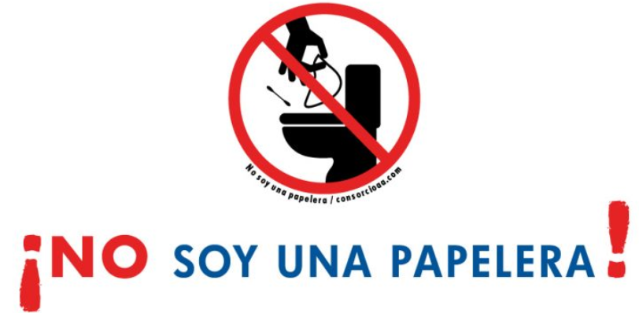
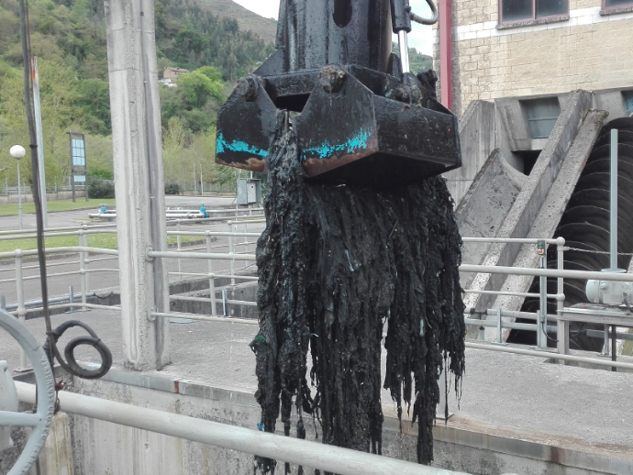
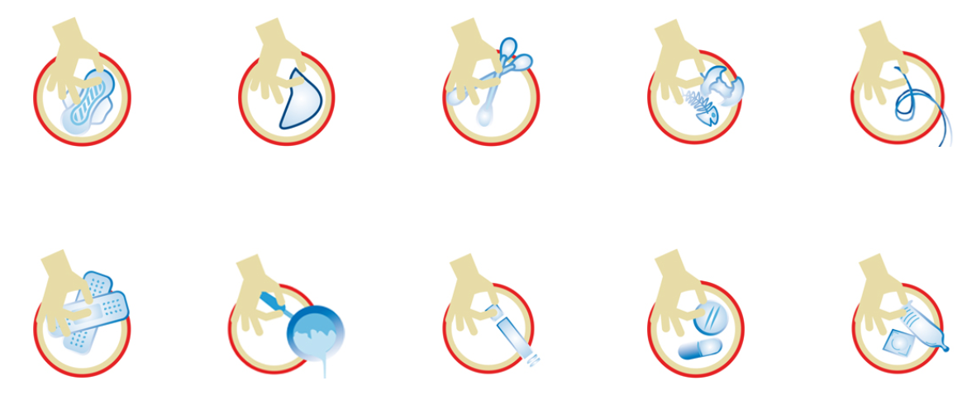
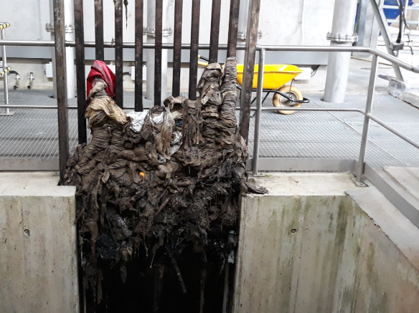
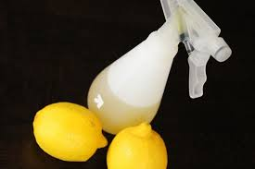
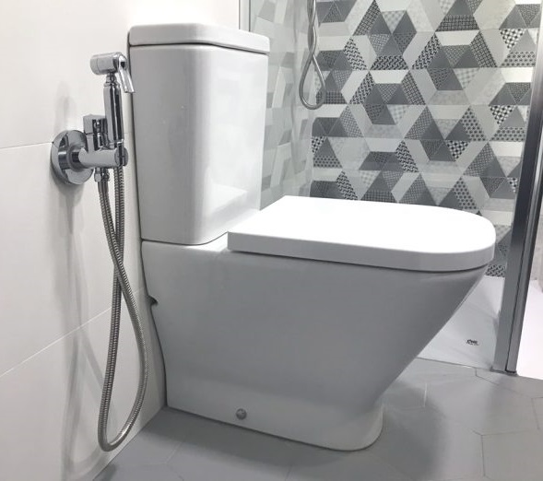
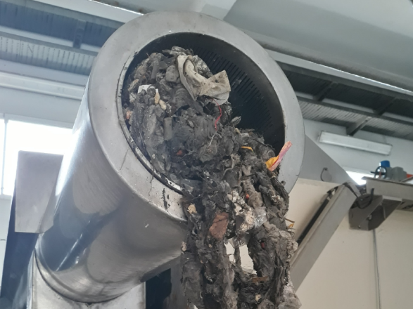
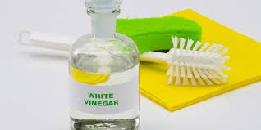
¿ CÓMO SE
DEPURAN ?
EDAR
PRETRATAMIENTO
Notes:
La mala costumbre
La práctica de arrojar toallitas húmedas y otros productos de desecho como: bastoncillos, preservativos, tiritas, compresas, etc., al WC genera problemas técnicos, económicos y medioambientales.

Slide 11
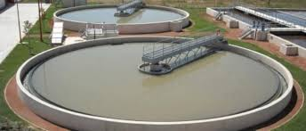

¿ CÓMO SE
DEPURAN ?
EDAR
T.PRIMARIO
T. PRIMARIO
Notes:
La decantación es un proceso físico, mediante el cual se favorece el depósito de las partículas en suspensión por acción de la gravedad. Por lo tanto, la decantación provoca que las partículas cuya densidad sea mayor que el agua sedimentan en el fondo del decantador mientras que el agua libre de partículas solidas, sale del decantador por la parte superior del mismo.
El agua tratada en el decantador, se la denomina agua decantada o clarificada, y continua la línea de agua hacia el tratamiento secundario.
Los tratamientos primarios tienen como objetivos: -Retirar del agua residual la mayor parte de los sólidos en suspensión sedimentables. -Eliminar del agua residual los objetos flotantes y algunas grasas que hayan pasado del pretratamiento. Como se ha apuntado anteriormente, los procesos que satisfacen los objetivos del tratamiento primario son de tipo químico o físico. Los fenómenos químicos se basan en fenómenos de coagulación-floculación que se consiguen mediante la adición de productos químicos. En una primera fase (coagulación), la adición de unos productos químicos (sulfato de alúmina, sulfato cúprico) en dosis determinadas en laboratorio (100-300 g/m3 de agua residual) persiguen la neutralización de las cargas de determinadas partículas. En una segunda fase (floculación), la adición de otros productos químicos (sustancias orgánicas) propicia la agregación de las partículas neutralizadas en flóculos o partículas de mayor tamaño. En una tercera fase, estos flóculos se depositan en el fondo del depósito en el que se realiza el tratamiento primario. Los fenómenos físicos son los más empleados dada la menor complejidad que los químicos. Los físicos se basan en el fenómeno de decantación o sedimentación

Slide 12

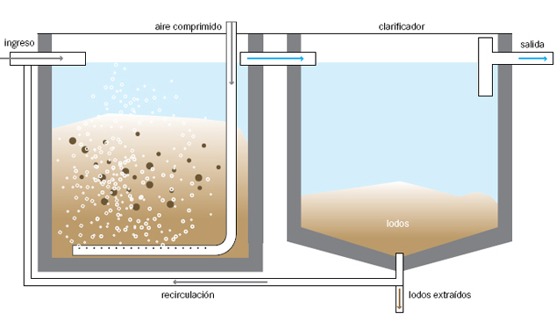
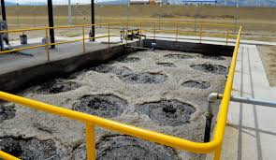
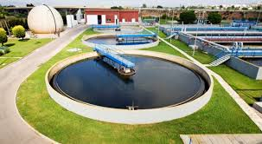
¿ CÓMO SE
DEPURAN ?
EDAR
T.SECUNDARIO
T.SECUNDARIO
T. PRIMARIO

Slide 13
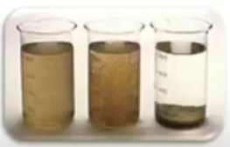

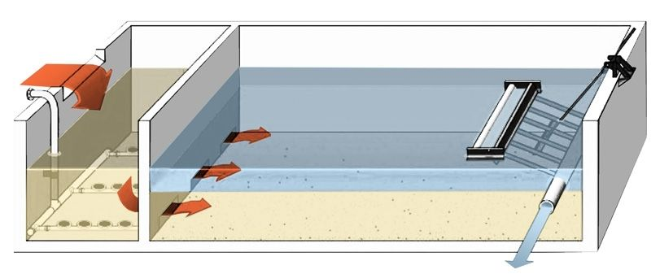
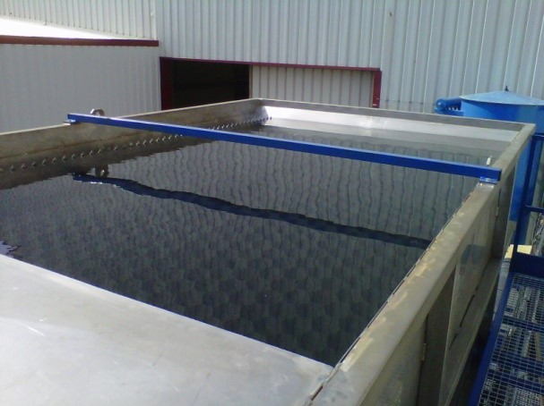
¿ CÓMO SE
DEPURAN ?
EDAR
T.TERCIARIO
T.SECUNDARIO
T. PRIMARIO
T.TERCIARIO

Slide 14
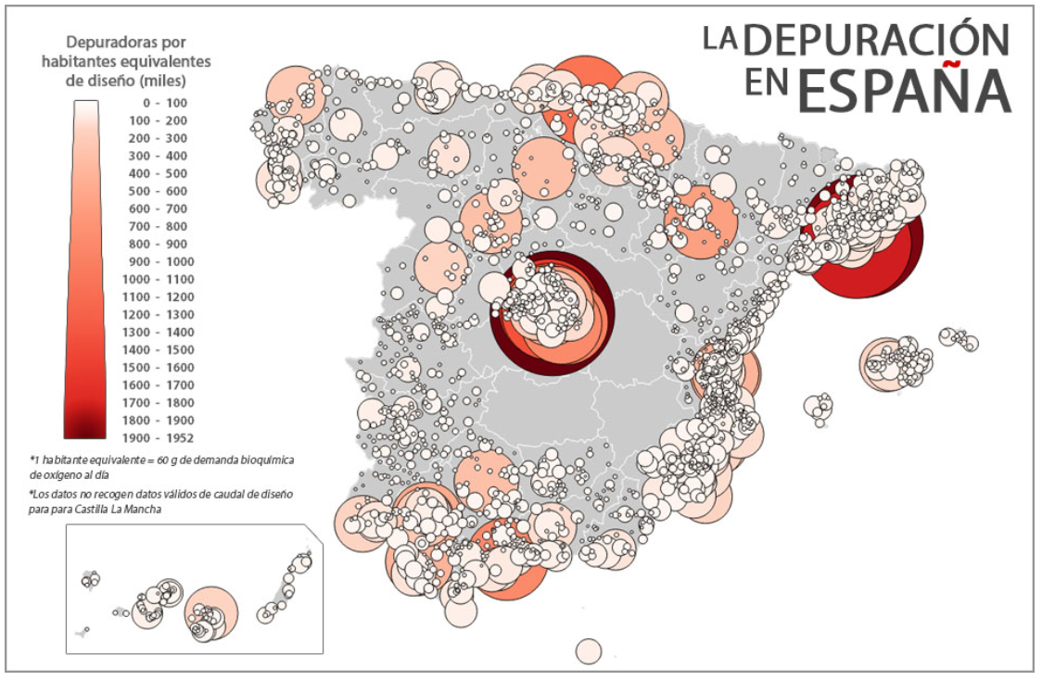


¿CÓMO ESTÁ LA SITUACIÓN EN ESPAÑA?
24.000.000 €
Notes:
https://www.iagua.es/noticias/locken/depuracion-espana
En noviembre de 2.016 la Comisión Europea anunció que llevaría a España ante el Tribunal de Justicia de la Unión Europea por el incumplimiento de las normas en materia de recogida y tratamiento de aguas residuales en 17 puntos del país, en zona urbana.

Slide 15




¿CÓMO ESTÁ LA SITUACIÓN EN ESPAÑA?
Notes:
sobredimensionamiento

Slide 16



¿CÓMO ESTÁ LA SITUACIÓN EN ESPAÑA?
Notes:
https://www.iagua.es/noticias/locken/quien-y-que-reutiliza-mas-agua-espana
10% España frente a la media Europea 2,4%.

Slide 17



GRACIAS POR VUESTRA ATENCIÓN

Slide 20


Notes:
https://www.aqualia.com/es/web/aqualia-badajoz/ciclo-del-agua/depuracion

